Slide 1
入門講習会
第6回
文字、ビット

Slide 2
今日やること(寄り道)
符号なし/符号あり変数

Slide 3
今日やること(文字)
文字コード
char型変数
文字列走査の一例

Slide 4
今日やること(ビット)
2進数
ビット
ビット演算
ビット演算の利用
xorのやや細かい話

Slide 5
符号なし/符号あり変数
int型やchar型で符号なし変数を明示したいときunsignedをつける unsigned int x;
符号なし整数型はintを省略できる
unsigned x;
符号あり変数を明示したいとき、signedをつける
signed char a;

Slide 6
符号なし/符号あり変数
符号なし変数をprintfで表示したいなら%uを用いる
printf("%u", x);
符号なし変数をscanfで表示したいなら%uを用いる

Slide 7
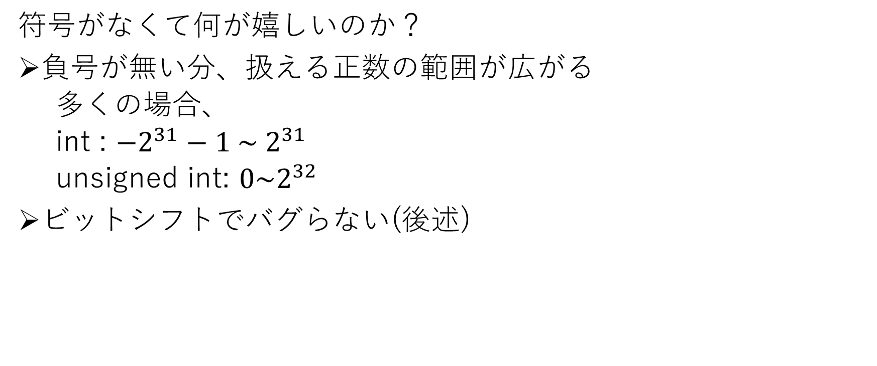
符号なし/符号あり変数
符号がなくて何が嬉しいのか？
負号が無い分、扱える正数の範囲が広がる
多くの場合、
int : ${−2}^{31}−1 \sim 2^{31}$
unsigned int: $0\sim 2^{32}$
ビットシフトでバグらない(後述)

Slide 8
符号なし/符号あり変数
signedやunsignedをつけないとどうなる？
int型の場合は符号ありになる
char型の場合は処理系依存(僕の環境だと符号ありになった)
unsigned doubleはある？
ない。符号を含めるのはcharとintのみ。
charは文字型なのに符号はいらないんじゃ
後述

Slide 9
文字コード
文字は内部的には整数値
(例)'A' と 65
つまり文字と整数には対応関係がある
対応関係のことを「文字コード」という

Slide 10
文字コード
文字コードにもいろいろある
どの文字コードが使われるかは環境依存
英数字はほとんどの場合、ASCIIコードに則している
以降はASCIIコードを前提にする

Slide 11
#include <stdio.h>
int main(void)
{
printf("%d %d %d", 'A', 'B', 'C');
return 0;
}
65 66 67

Slide 12
#include <stdio.h>
int main(void)
{
int i;
for(i = 0; i < 26; i++) {
printf("%c", 'A' + i);
}
return 0;
}
ABCDEFGHIJKLMNOPQRSTUVWXYZ
アルファベットの文字コードは連続している

Slide 13
#include <stdio.h>
int main(void)
{
char c;
scanf("%c", &c);
printf("%d\n", c - 'A');
return 0;
}
R (入力) 17
文字を‘A’で引けば、Aから何番目の文字かが出る

Slide 14
if('A' <= c && c <= 'Z') {
...
}
cが大英字かどうか

Slide 15
ABC081 Aの別解
※0と1で構成された長さ3の文字列から、1の個数を数える問題
#include <stdio.h>
int main(void)
{
char S[5];
int ans;
scanf("%s", S);
ans = (S[0] - '0') + (S[1] - '0') + (S[2] - '0');
printf("%d\n", ans);
return 0;
}
「文字としての数字」を’0’で引けば、整数値としての数字が出てくる。

Slide 16
おまけ: 文字列走査
#include <stdio.h>
#include <string.h>
int main(void)
{
char str[100];
int flag = 1;
int l, r;
scanf("%s", str);
l = 0;
r = strlen(str) - 1;
while (l < r) {
if (str[l] != str[r]) {
flag = 0;
break;
}
l++;
r--;
}
if(flag) printf("Yes\n");
else printf("No\n");
return 0;
}
入力文字列が回文かどうかを判定するプログラム
走査用の変数を2つ用意すると書きやすい

Slide 17
char型
文字 = 整数値
char型は文字を入れる型
ということはchar型は整数値を入れる型？
実は、内部表現はintもcharも同じ
intの方がサイズが大きい

Slide 18
まとめ(文字)
文字は内部的には整数値
文字と整数の対応関係を「文字コード」という
文字を整数とみるとforやifで色々できる
char型 = サイズの小さなint型

Slide 19
2進数
コンピューターは2進数でデータを処理している
2進数について学ぼう
スライド作成に力尽きた
pdf版の資料に詳しい話は載ってる

Slide 20
2進数
分からない人がいたらここで説明します

Slide 21
ビット
2進数の桁一つひとつを「ビット」という
(例)8ビットの数
1 | 0 | 1 | 1 | 0 | 1 | 1 | 0
ビットが「立っている」

Slide 22
ビット
各ビットに「ある状態が真か偽か」という状態を入れられる
例: 授業に出席しているか否か(０なら欠席, 1なら出席)
太郎君と三郎君は出席していると分かる
1 | 0 | 1
三郎
次郎
太郎

Slide 23
ビット
複数のビットを塊で扱えば、値も表現できる
例: 所有するパンの数(0～3個)
太郎君は2個、次郎君は2個、三郎君は3個のパンを持っていると分かる
1 | 1 | 1 | 0 | 1 | 0
三郎
次郎
太郎

Slide 24
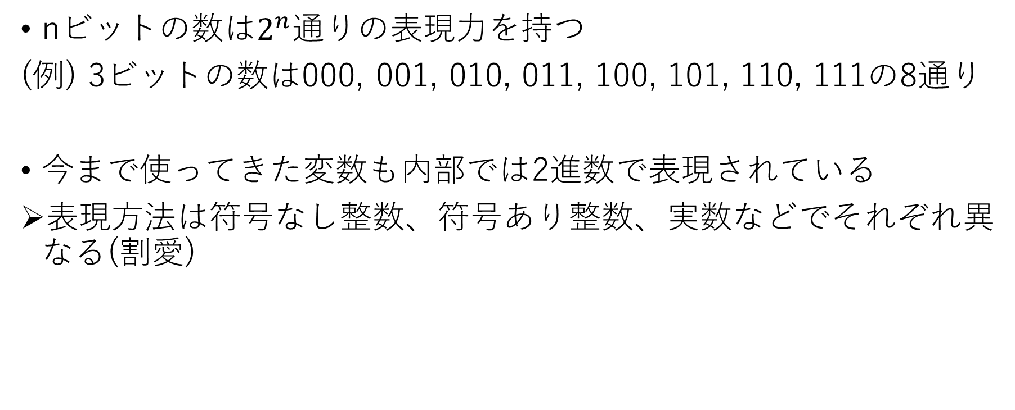
ビット
nビットの数は$2^{n}通りの$表現力を持つ
(例) 3ビットの数は000, 001, 010, 011, 100, 101, 110, 111の8通り
今まで使ってきた変数も内部では2進数で表現されている
表現方法は符号なし整数、符号あり整数、実数などでそれぞれ異なる(割愛)

Slide 25
変数のサイズ
変数の入れられる値には限度がある
入れられるサイズはビットを用いて表現する
8ビット = 1バイト
サイズは処理系定義だが、多くの環境ではこうなる？

Slide 26
ビット演算子
ビットを操作するための演算子が用意されている
まずは1ビット同士の演算子から

Slide 27
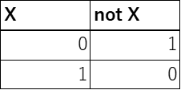
ビット演算子
not : ビットを反転させる。
※あるビットとその演算との関係を表したものを真理値表という

Slide 28
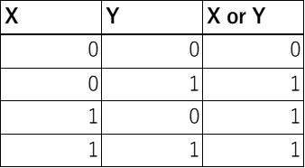
ビット演算子
or : 二つのビットを比較して、二つのどちらか一方でも1なら結果として1を返す。

Slide 29
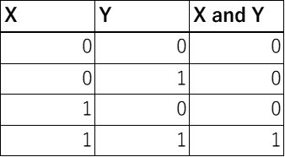
ビット演算子
and :二つのビットを比較して、二つのどちらとも1なら結果として1を返す。

Slide 30
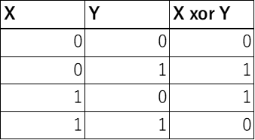
ビット演算子
xor : 二つのビットを比較して、二つのどちらか一方のみが1なら1を返す。

Slide 31
ビット演算子
ちなみにor, and, xorには交換法則/結合法則が成り立つ
これらの演算を2進数の各ビットについて行うのが、ビット演算子
C言語では次のような記号を用いる

Slide 32
210 (入力) 118 (入力) 4294967085 246 82 164
#include <stdio.h>
int main(void)
{
unsigned x, y;
scanf("%u %u", &x, &y);
printf("%u\n%u\n%u\n%u\n", ~x, x | y, x & y, x ^ y);
return 0;
}

Slide 33
x : 210
0 | 0 | 0 | 0 | 0 | 0 | 0 | 0 | 0 | 0 | 0 | 0 | 0 | 0 | 0 | 0 | 0 | 0 | 0 | 0 | 0 | 0 | 0 | 0 | 1 | 1 | 0 | 1 | 0 | 0 | 1 | 0
not
1 | 1 | 1 | 1 | 1 | 1 | 1 | 1 | 1 | 1 | 1 | 1 | 1 | 1 | 1 | 1 | 1 | 1 | 1 | 1 | 1 | 1 | 1 | 1 | 0 | 0 | 1 | 0 | 1 | 1 | 0 | 1
~x : 4294967085
※int型が4バイトのとき

Slide 34
1 | 1 | 0 | 1 | 0 | 0 | 1 | 0
x :
210
0 | 1 | 1 | 1 | 0 | 1 | 1 | 0
y :
118
1 | 1 | 1 | 1 | 0 | 1 | 1 | 0
x | y:
246

Slide 35
1 | 1 | 0 | 1 | 0 | 0 | 1 | 0
x :
210
0 | 1 | 1 | 1 | 0 | 1 | 1 | 0
y :
118
0 | 1 | 0 | 1 | 0 | 0 | 1 | 0
x & y:
82

Slide 36
1 | 1 | 0 | 1 | 0 | 0 | 1 | 0
x :
210
0 | 1 | 1 | 1 | 0 | 1 | 1 | 0
y :
118
1 | 0 | 1 | 0 | 0 | 1 | 0 | 0
x ^ y:
164

Slide 37
ビット演算子
ビットシフト: ビットを右や左にずらす
論理シフトと算術シフトがある
C言語で確実にできるのは論理シフト
論理シフトのみに焦点を当てて説明する

Slide 38
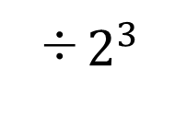

ビット演算子
右シフト: ビットを右にずらす。ずれた分は0埋め
nビット右シフト: $2^{n}$で割って切り捨てる操作に該当
1 | 1 | 0 | 1 | 1 | 0 | 0 | 1
217
3ビット右シフト
÷$2^{3}$
0 | 0 | 0 | 1 | 1 | 0 | 1 | 1
27

Slide 39


ビット演算子
左シフト: ビットを左にずらす。ずれた分は0埋め
nビット右シフト: $2^{n}$倍する操作に該当
1 | 1 | 0 | 1 | 1 | 0 | 0 | 1
217
3ビット左シフト
$$×2^{3}$$
１ | １ | ０ | ０ | 1 | 0 | 0 | 0
1736

Slide 40
ビット演算子
C言語ではシフト演算子を次のように書く
注意: Xは符号なし変数、nは非負整数でなければならない
※そうでない場合の動作は保証されない
※スライド7で述べたのはこの話

Slide 41
ビット演算子
ビット演算子すべてにおいて、複合代入演算子がある
(例)
x ~= a;
x &= a;
x |= a;
x ^= a;
x <<= a;
x >>= a;

Slide 42
ビット演算子の利用
いろいろあるうちの一部を紹介する
ビットを立てる
ビットを消す
ビットを取り出す
ビットをずらしながら探索

Slide 43
利用: ビットを立てる
nビット目のみを立てたい
nビット目のみ1で、他は0であるような数とorをとる

Slide 44
利用: ビットを立てる
(例) 三兄弟の授業出席状況、初期状態は以下。
0 | 0 | 0
x:
三郎
次郎
太郎

Slide 45
利用: ビットを立てる
「太郎君が出席している」情報を入れる
x = 1;
0 | 0 | 1
x:
三郎
次郎
太郎

Slide 46
利用: ビットを立てる
「三郎君が出席している」情報を追加
x |= 4;
x:
0 | 0 | 1
1 | 0 | 0
3ビット目のみ1で、他は0
4:
1 | 0 | 1
x:
三郎
次郎
太郎

Slide 47
利用: ビットを立てる
「太郎君と三郎君が出席している」情報をいっぺんに表現
x = 1 | 4;
1ビット目のみ1の数、3ビット目のみ1の数とorをとったもの
1 | 0 | 1
x:
三郎
次郎
太郎

Slide 48
利用: ビットを立てる
ビットが増えていくと4とか1とかが何を意味するのかが分かりにくくなる
以下のように、太郎君/次郎君/三郎君出席フラグを作っておくと分かりやすい
unsigned TARO = 1;
unsigned JIRO = 1 << 1; /*001を2ビット左シフトして010*/
unsigned SABURO = 1 << 2; /*001を2ビット左シフトして100*/
x = TARO | SABURO;

Slide 49
利用: ビットを消す
nビット目のみを消したい
nビット目のみ0で、他は1であるような数とandをとる

Slide 50
利用: ビットを消す
(例)三兄弟の出席状況
1 | 0 | 1
x:
三郎
次郎
太郎

Slide 51
利用: ビットを消す
太郎君の出席を取り消したい
x &= ~TARO;
x:
1 | 0 | 1
1ビット目のみ0で、他は1
1 | 1 | 0
~TARO:
1 | 0 | 0
x:
三郎
次郎
太郎

Slide 52
利用: ビットを消す
太郎君と三郎君の出席を取り消したい
x &= ~(TARO | SABURO);
x:
1 | 0 | 1
0 | 1 | 0
1, 3ビット目のみ0で、他は1
~(TARO | SABURO):
0 | 0 | 0
x:
三郎
次郎
太郎

Slide 53
利用: ビットを取り出す
nビット目が1か0かを調べたい
nビットが最下位ビットにくるようにシフトした後、1とandをとればよい

Slide 54
利用: ビットを取り出す
(例)三兄弟の出席状況
1 | 0 | 1
x:
三郎
次郎
太郎

Slide 55
利用: ビットを取り出す
三郎が出席しているかどうかを調べる
(x >> 2) & 1
1 | 0 | 1
x:
0 | 0 | 1
x >> 2:
1:
0 | 0 | 1
0 | 0 | 1

Slide 56
利用: ビットを取り出す
次郎が出席しているかどうかを調べる
(x >> 1) & 1
1 | 0 | 1
x:
0 | 1 | 0
x >> 2:
1:
0 | 0 | 1
0 | 0 | 0

Slide 57
利用: ビットを取り出す
例えばこんな感じで使える
if ((X >> 2) & 1) {
三郎が出席していた場合の処理
}

Slide 58
利用: ビットをずらしながら探索
ループ文を使えば、1つずらしてはビットを取り出し、1つ取り出してはビットを取り出し…という処理が書ける

Slide 59
#include <stdio.h>
int main(void) {
unsigned x;
int i;
scanf("%u", &x);
for(i = 0; i < 3; i++) {
if((x >> i) & 1) printf("o ");
else printf("x ");
}
printf("\n");
return 0;
}
太郎君・次郎君・三郎君の出席の情報を整数値(0以上8未満)として入力
出席しているならo、していないならxを、太郎君・次郎君・三郎君の順に表示
5 (入力) o x o

Slide 60
xorの性質(1)
２つのビットを比較して、どちらか一方のみが1なら1を返す
2つのビットを比較して、どちらとも同じ数なら、0を返す
(1) X xor X = 0

Slide 61
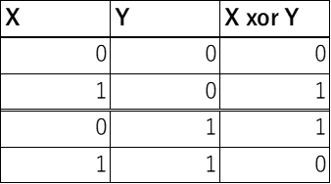
xorの性質(2)
(2) 1ビットの数xがあって、
xと0でxorをとるとxはそのまま
xと1でxorをとるとxのビットが反転する。
理由は、xorの
真理値表を並び替えてみると分かる

Slide 62
xorの性質(3)(4)
(2)より次のことが分かる
(3) X xor 0 = X
(4) X xor 1111…11₍₂₎ = not X

Slide 63
xorの利用: 特定のビットを反転
反転させたいビットを1、それ以外を0にした数とxorをとる
0 | 1 | 0 | 0 | 1 | 0 | 0 | 1 | 0 | 0 | 1 | 0 | 0 | 1 | 1 | 0
0 | 0 | 0 | 0 | 1 | 1 | 1 | 1 | 1 | 1 | 1 | 1 | 0 | 0 | 0 | 0
0 | 1 | 0 | 0 | 0 | 1 | 1 | 0 | 1 | 1 | 0 | 1 | 0 | 1 | 1 | 0

Slide 64
xorの性質(5)(6)
(5) (X xor Y) xor Y = X
(6) (X xor Y) xor X = Y
(5)(6)の意味:
xorによって2つの値を1つの値として保持できる。
2つの値が保持されている数をXとする。
一方の値を取り出すためには、もう一方の数とXとでxorをとればよい。

Slide 65

xorの性質(5)(6)
(5)の証明
$$\left(X xor Y\right)xor Y$$
$$= X xor \left(Y xor Y\right) … 結合法則$$ $=X xor 0 …$性質(1) $=X … 性質$(3)
(6)の証明
$$\left(X xor Y\right)xor X \\ =\left(Y xor X\right) xor Y … 交換法則 \\ =Y …性質(5)$$

Slide 66
xorの利用: 技巧的なスワップ
二つの変数を入れ替える処理をスワップという
ふつうは、一時退避用変数tmpを使って次のように書く
tmp = x;
x = y;
y = tmp;

Slide 67
xorの利用: 技巧的なスワップ
xorを使うとtmpがいらない
※一見何をやっているのかわからないため、コードの分かりやすさを重視するならさっきのほうがいい
x ^= y;
y ^= x;
x ^= y;

Slide 68
xorの利用: 技巧的なスワップ
x,yの値をそれぞれa, bとして、分かりやすくしてみる
x = a
y = b
x = x ^ y = a ^ b
y = x ^ y = (a ^ b) ^ b = a …(5)
x = x ^ y = (a ^ b) ^ a = b … (6)

Slide 69
まとめ(ビット)
コンピューターではあらゆる情報が2進数
2進数一桁をビットという
ビットで色々表現できる
変数のサイズはビットで表される

Slide 70
まとめ(ビット)
コンピューターではあらゆる情報が2進数
2進数一桁をビットという
ビットで色々表現できる
変数のサイズはビットで表される

Slide 71
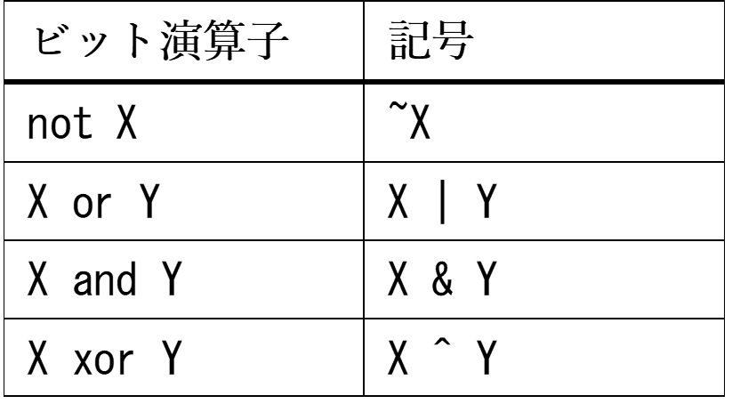
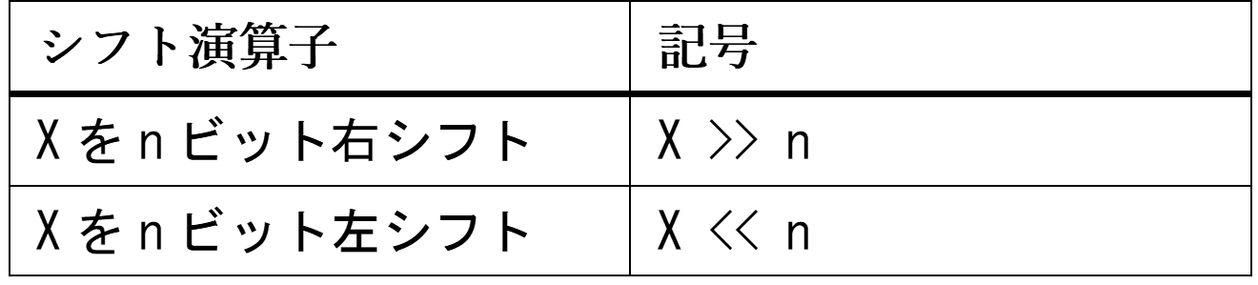
まとめ(ビット)
ビット演算でビットを操作できる

Slide 72
まとめ(ビット)
ビット演算でいろいろできる
nビット目のみを立てたい
nビット目のみ1で、他は0であるような数とorをとる
nビット目のみを消したい
nビット目のみ0で、他は1であるような数とandをとる
nビット目が1か0かを調べたい
nビットが最下位ビットにくるようにシフトした後、1とandをとる
ループ文を使えば、1つずらしてはビットを取り出し、1つ取り出してはビットを取り出し…という処理が書ける

Slide 73
まとめ(ビット)
xorにはいろいろ面白い性質がある
(1) X xor X = 0
(2) 1ビットの数xがあって、
xと0でxorをとるとxはそのまま
xと1でxorをとるとxのビットが反転する。
(3) X xor 0 = X
(4) X xor 1111…11₍₂₎ = not X
(5)(X xor Y) xor Y = X
(6)(X xor Y) xor X = Y

Slide 74
演習
ABC013_A
符号なし整数型xを引数として、xを2進数表示として出力し、最後に改行する関数 void showBit(unsigned x) を作成せよ(整数型は32ビットであると仮定してよい)
ABC014_B
符号なし整数型xと非負整数nを引数とし、xをnビット左回転した値を返す関数 unsigned leftRotate(unsigned x, int n) を作成せよ(整数型は32ビットであると仮定してよい) 左回転とは、「左シフトを行ったとき、あふれた上位のビットが下位のビットに移る」という意味。
[量増し]
ABC019_B
ABC003_B
ABC053_B

